Slide 1

NOMBRE MIGUEL ANGEL ROBLES MATRICULA 17-MISN-1-191 SECCION 0908 UNIVERSIDAD DOMINICACANA O&M CARRERA INGENIERIA EN SISTEMA COMPUTACIONAL CUIDAD SANTO DOMINGO AÑO DE CREACION DE LA Compañía 1-SEPTIEMBRE-2020

Slide 2

Nombre DE EMPRESA Omega Servidores ubicación carretera SANCHEZ Kl:18 1/2 Zona INDUSTRIAL PARQUE ITABO HAINA PROVINCIA SAN CRISTOBAL TELEFONO 809-957-1215 CORREO ELECTRONICO O.SERVIDORES@GMAIL.COM FACEBOOK Omega Servidores

Slide 3
Historia Omega Servidores fue fundada el 1-Septiembre-2020 con el fin de poder brindar a las micro-y macro compañía servicios de: Instalación de Servidores, dar Soporte Técnicos, Instalar máquinas virtuales atreves de diferente tipos de Software para virtual izar maquinas como: Promox, Emú, KVM, Virtual Box, VMWare, Parales, y Windows Virtual PC. Esta compañía fue fundada por el Ing- en Sistema Computacional Miguel Ángel Robles. Nacido el: 13-septiembre-1990 en el Centro Medico Haina (San Cristóbal) Graduado de Ingeniería en Sistema Computacional, en la Universidad Dominicana O&M en la ciudad de Santo Domingo. Al inicio de la compañía ocurrieron situaciones que efecto y sacudió la economía lo que produjo buscar medio como préstamo al banco reserva debido a la pandemia Covid-19 que afecto tanto al mundo como al país donde nuestra compañía fue afectada tanto en la venta de equipos, como en los servicios para dar soporte Técnicos. Por medio este préstamo pudimos ampliar más el negocio y pagar publicidad en las redes sociales, esta nos hiso crecer a pesar de la reducción de servicio, y ventas. Omega Servidores siguió en un masivo crecimiento que esta la fecha seguimos intacto.

Slide 4

Nuestra Misión es servir y apoyar los procesos interno y externo para poder ofrecer un buen servicio en el país y garantizar las satisfacción al cliente, para seguir ampliando nuestro procesos de Omega Servidores.

Slide 5

Alcanzar los mayores estándares de calidad y ser los mejores tanto nacional como internacional, y poder crear múltiples empresas para crear fuente de empleo y poder contribuir con la economía en los demás países.

Slide 6


Slide 7
Organigrama Administrativo

Slide 8
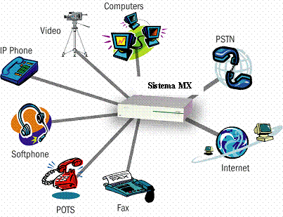
Introducción Es necesario especificar todo aquellos recursos que nuetras empresa puede ofrecery consigo traeremos en colación: 1- Crear una infraestructura física de servidores. 2-Hacer levantamiento en una infraestructura física creada. 3-Dar soporte técnicos a los SERVIDORES. 4- PROGRAMAR FECHA DE MANTENIMIENTO. 5-CREAR MAQUINAS VISTUALES. 6- Configuraciones de de servidores: *DNS. *DHCP. *Active Directory. * SERVICIOS Web (IIS). 7- loguEar maquinas. 8- Proporcional compra de equipos.

Slide 9
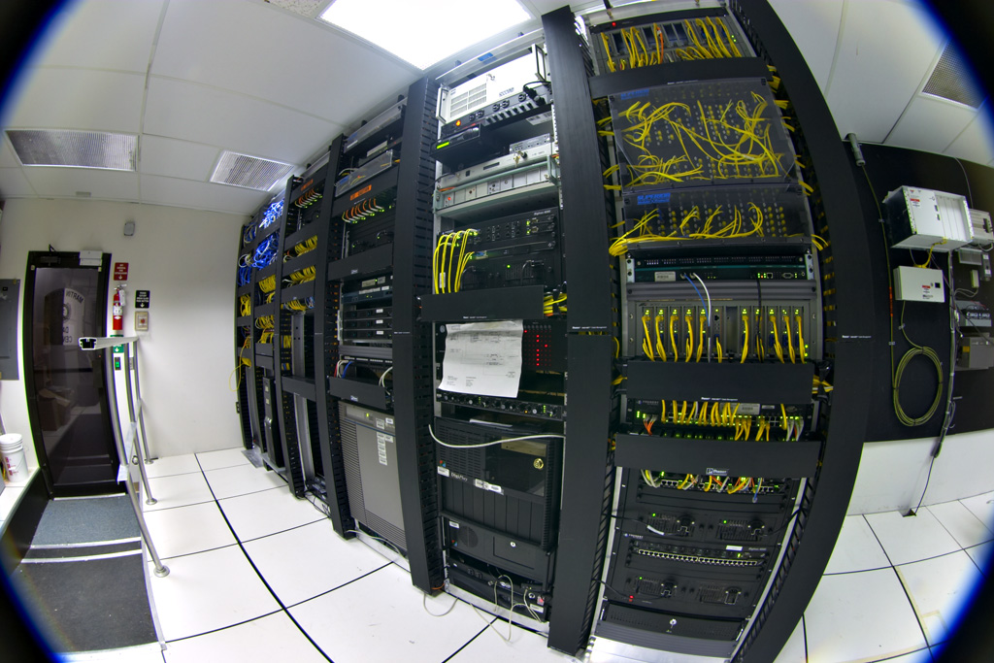
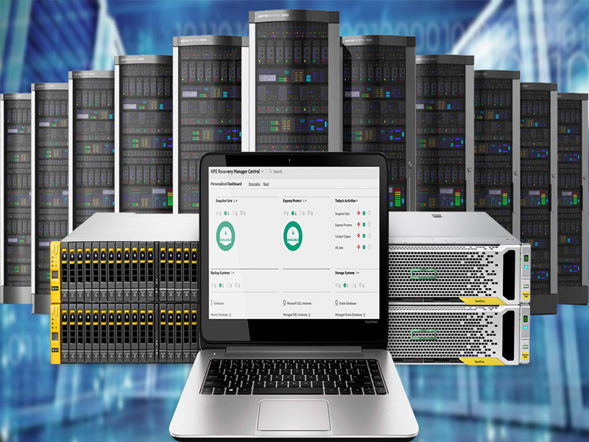
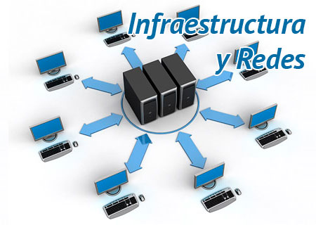
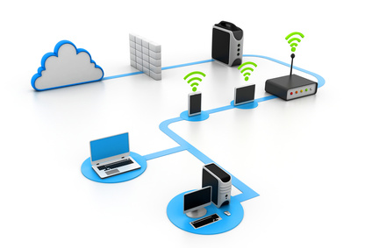
infraestructura física de servidores.

Slide 10
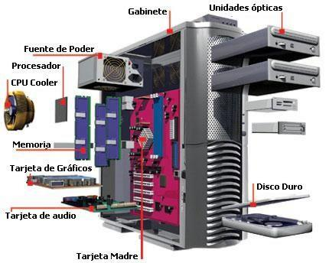
Parte físicas de un Servidor

Slide 11
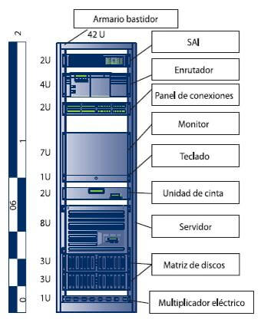
Armador Bastidor (Rack)
Las medidas de un armario Rack
Todos los armarios rack y murales en www.dns-system.es tienen expresadas sus medidas en la forma Alto(U) x Ancho(mm) x Fondo(mm), ( ejemplo: 27U 600 x 800 ) donde las "U" describen la altura útil de montaje (espacio disponible dentro del armario para instalación del hardware), la siguiente cifra es el ancho exterior y la última es el fondo exterior del armario.
Altura
Una unidad rack o simplemente "U" es una unidad de medida usada para describir la altura del equipamiento preparado para ser montado en un rack de 19 pulgadas de ancho, por ejemplo :
caja rack de 4U
Sai de 2U para rack
Cada "U" equivale a 1,75 pulgadas (44.45 mm) de alto y dado que como hemos dicho anteriormente, es una medida del espacio útil interior, para conocer la altura total del armario es necesario sumar a las "U" de la altura unos 10-15 cm que corresponden a la suma de la base y el techo. En caso de que lleve, habría que añadir la altura de las ruedas o del zócalo de soporte, otros 10 cm aproximadamente. Así, un armario de 42U tiene una altura útil de montaje interior de unos 186 cm y una altura exterior total de 210 cm aproximadamente.
Los armarios rack se suelen fabricar con alturas comprendidas entre 12U y 47U, pero podemos encontrar murales rack en alturas menores, de 6U en adelante. Los racks murales están pensados para pequeñas instalaciones, por lo que suelen ser de poca altura, menor fondo que los armarios rack normales y disponer de algún sistema de anclaje que permite colgarlos en una pared además de usarse en el suelo.
Ancho
Es el ancho exterior del armario, normalmente de 600 mm. Recordemos que el estándar de 19" se refiere a la distancia de ancho que hay entre los perfiles interiores del armario, no al ancho total exterior del rack. De hecho, se fabrican armarios con un ancho de 800 mm que permite una mayor facilidad de uso a los instaladores debido a que, manteniendo el estándar de 19" entre los perfiles aportan un espacio extra de 100 mm desde el perfil a cada lado, que facilita la instalación y mantenimiento además de permitir más espacio para añadir accesorios que nos pueden ayudar a conseguir una instalación más eficiente y ordenada.
Fondo
Es el fondo exterior del armario rack en milímetros. Se fabrican armarios con fondos de 600, 800, 900, 1000 y hasta 1200 mm para albergar hardware de gran profundidad. El fondo del armario debería ser, al menos unos 15 cm mayor que el hardware de mayor fondo que vayamos a instalar para permitir el espacio suficiente para el conexionado de todos los elementos sin tener que forzar curvaturas que podrían causar daños al cableado. También es importante que exista espacio suficiente entre el hardware y las paredes del armario para que el aire circule por el interior, manteniendo el circuito de ventilación y eliminando así posibles puntos calientes que pueden comprometer el funcionamiento de la instalación.

Slide 12
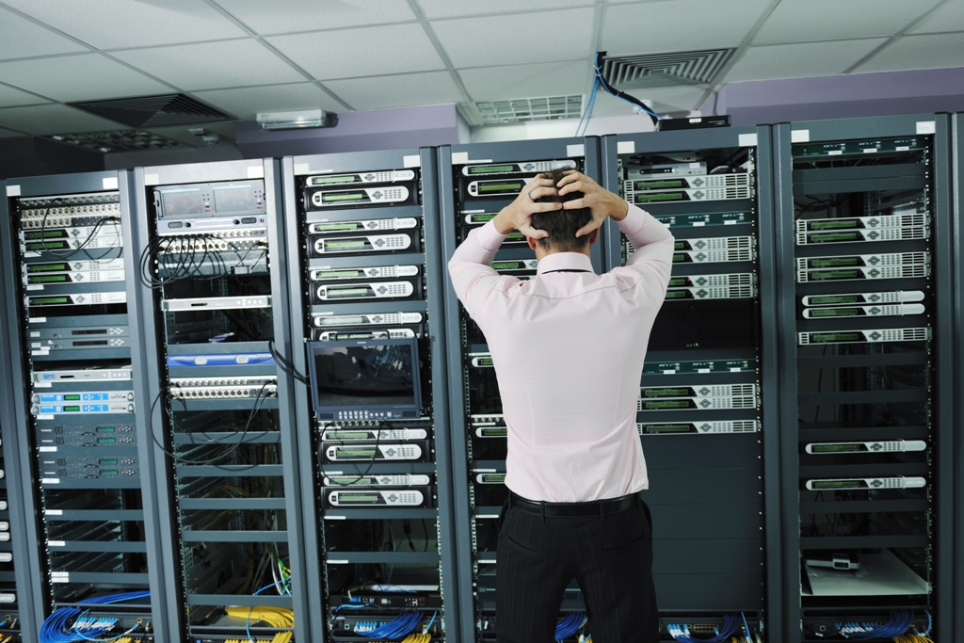
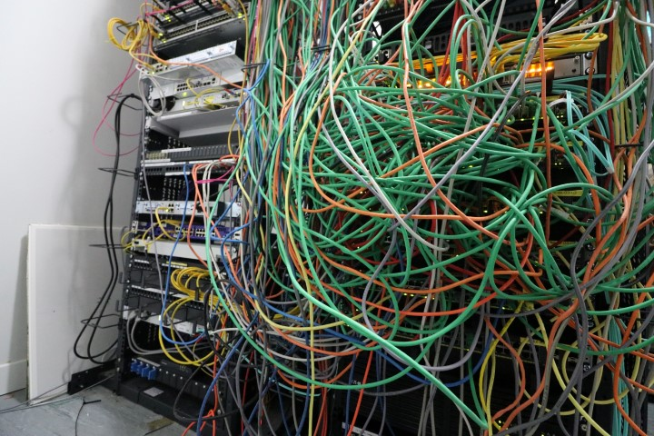
Hacer levantamiento en una infraestructura física creada

Slide 13

Dar soporte técnicos a los SERVIDORES.

Slide 14

PROGRAMAR FECHA DE MANTENIMIENTO
PROGRAMAR FECHA DE MANTENIMIENTO
Omega Servidores
Lunes | Martes | Miercoles | Jueves | Viernes | Sabado | Domingo
8:30 am a 3: 00 pm
 | 8:30 am a 3: 00 pm
 |  | 8:30 am a 3: 00 pm
 |  |  | 8:30 am a 3: 00 pm
 |  |  |  | 8:30 am a 3: 00 pm
 |  |  |  |  | 7:00 am a 9:00 am
 |  |  |  |  |  | 7:00 am a 9:00 am

Slide 15

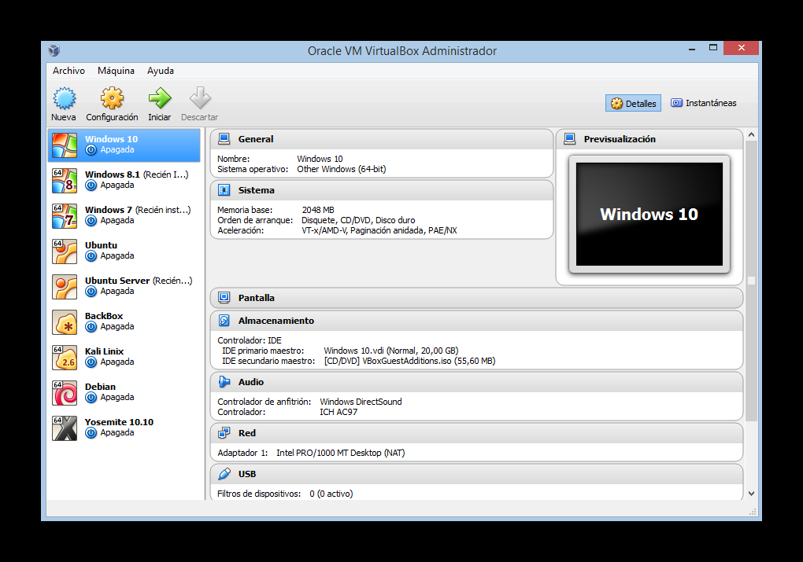

Slide 16
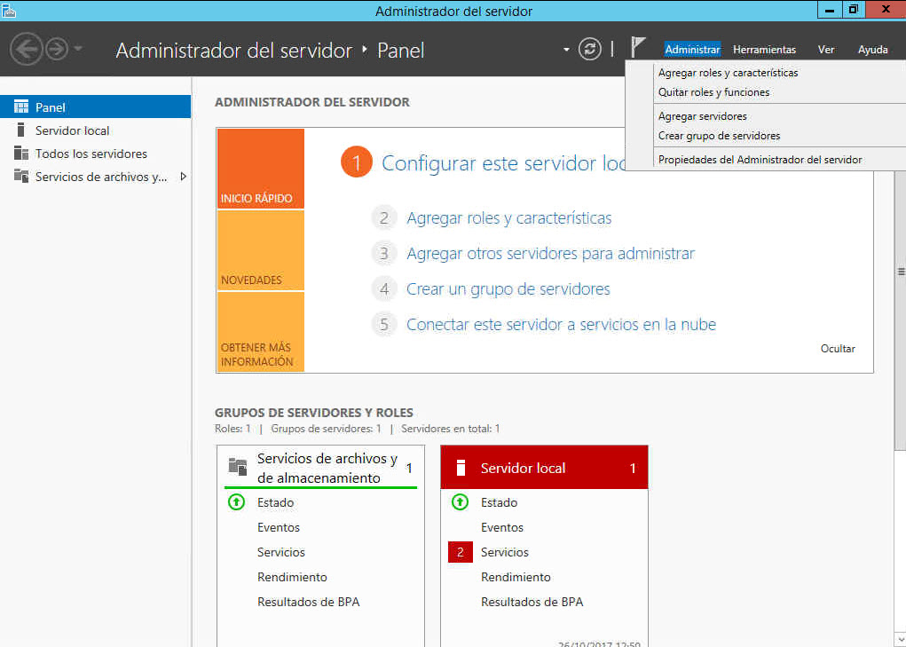
Configuraciones de de servidores: *DNS. *DHCP. *Active Directory. * SERVICIOS Web (IIS).

Slide 17

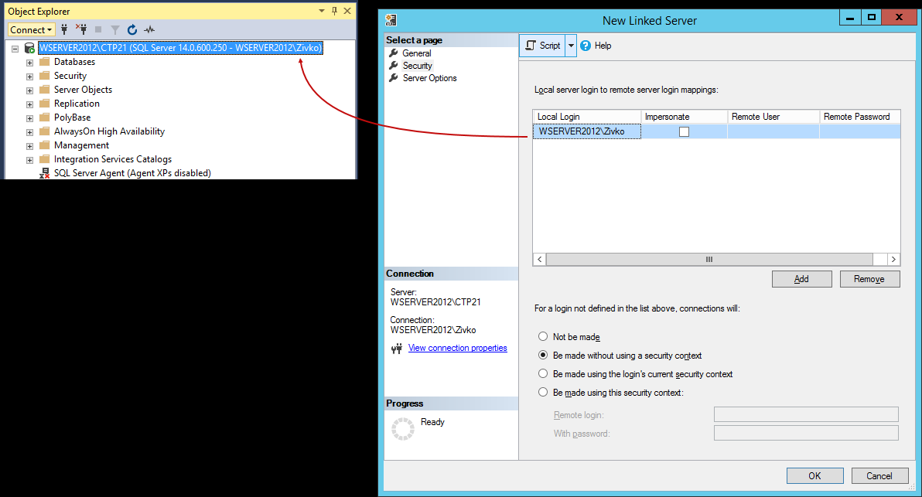

Slide 18
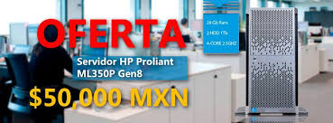
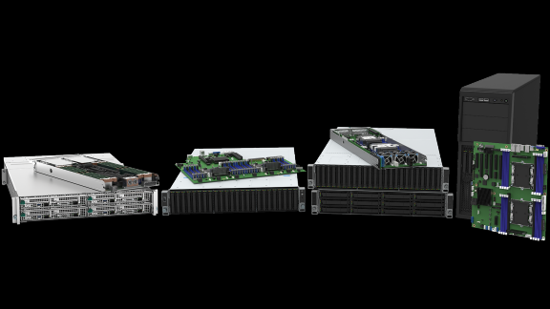


Proporcional compra de equipos

Slide 19


